Slide 1
마스크 착용 여부와 관계없는 얼굴 인식 시스템
2020. 07. 02
조호성, 정지훈
Advisor : Professor 박대영
Department of Information and Communication Engineering,
Inha University
Notes:
http://minheeblog.tistory.com/category/PPT

Slide 2
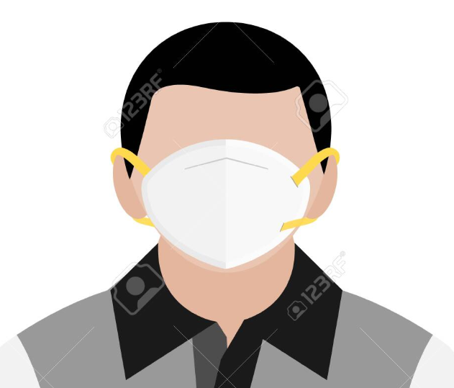

마스크 착용 여부와 관계없는 얼굴 인식 시스템
01
주제 선정 이유
최근 신종 코로나바이러스 확산으로 인한 마스크 착용의 일상화 지속
맨 얼굴에 대해서만 적용되는 기존의 얼굴인식 한계점 인식
마스크 착용해도 얼굴 인식이 가능한 시스템 구현의 필요성 대두
Notes:
http://minheeblog.tistory.com/category/PPT

Slide 3



마스크 착용 여부와 관계없는 얼굴 인식 시스템
02
목적
맨 얼굴뿐만 아니라 마스크를 착용한 얼굴을 탐지하여 등록된 얼굴을 인식
Notes:
http://minheeblog.tistory.com/category/PPT

Slide 4
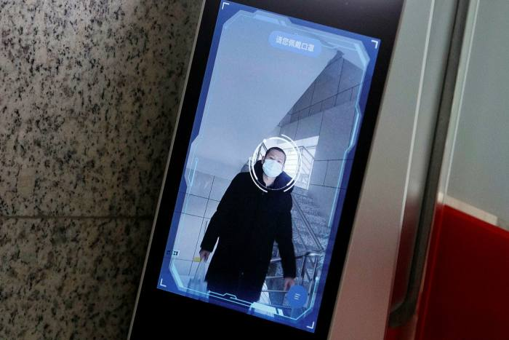
마스크 착용 여부와 관계없는 얼굴 인식 시스템
03
관련 연구
Hanwang Technology 얼굴 인식 시스템
맨 얼굴과 마스크를 착용 얼굴 데이터로 2개의 데이터베이스 구축
이 연구의 핵심 기술은 공개되지 않음
Notes:
http://minheeblog.tistory.com/category/PPT

Slide 5






마스크 착용 여부와 관계없는 얼굴 인식 시스템
04
설계 블록도
Face registration
Face detection
Face recognition
face with generated mask
Binary classification
Result
Face with mask detection
Image similiarity measurement
Facenet embedding
맨 얼굴뿐만 아니라 마스크를 착용한 얼굴을 탐지하여 등록된 얼굴을 인식
Notes:
http://minheeblog.tistory.com/category/PPT

Slide 6
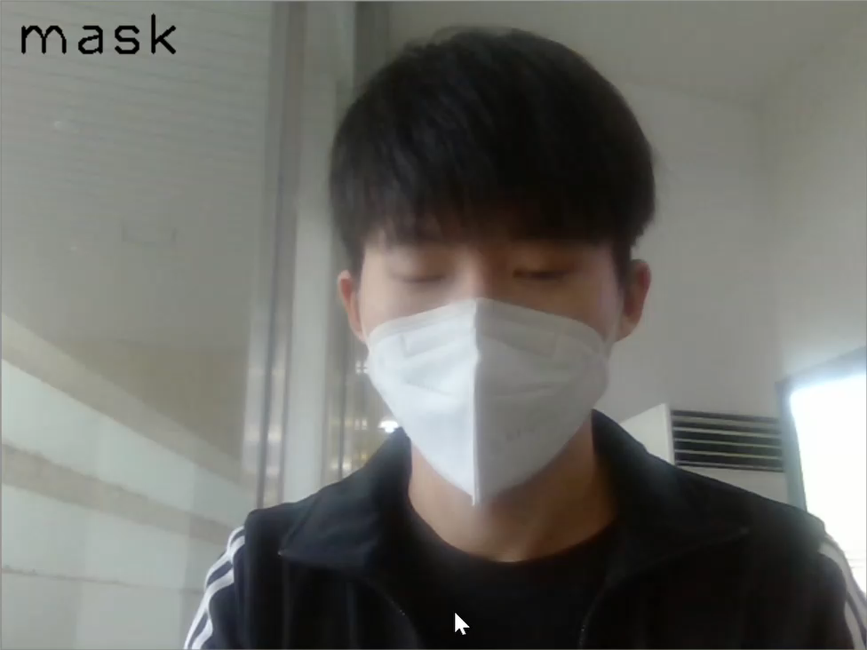
마스크 착용여부와 관계없는 얼굴 인식 시스템
05
마스크 착용 여부 식별
마스크 착용 상태를 구분하기 위해 마스크 착용 사진과 미착용 사진으로 구성된train set 데이터로 CNN 학습하여 마스크 착용 인식
train set 총 3000장, validation set 500장, test set 500장
정확도 95%
Notes:
http://minheeblog.tistory.com/category/PPT

Slide 7
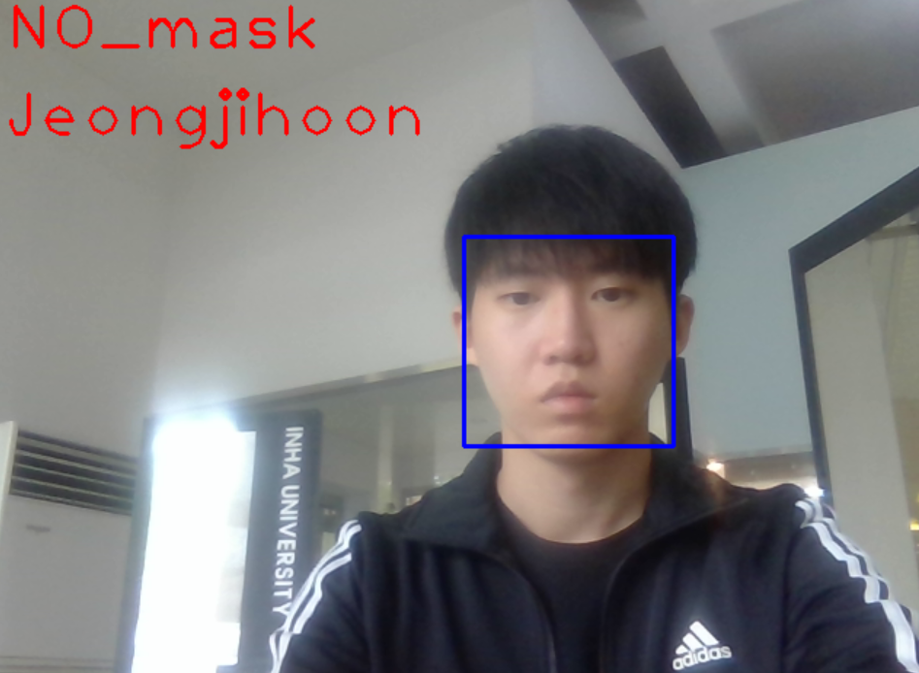
마스크 착용여부와 관계없는 얼굴 인식 시스템
06
마스크 미착용 시 얼굴인식
파이썬 face_recognition 라이브러리 사용하여 사진 속 얼굴 영역의 랜드마크 분석을 통해 맨 얼굴 검출 및 인식
Notes:
http://minheeblog.tistory.com/category/PPT

Slide 8
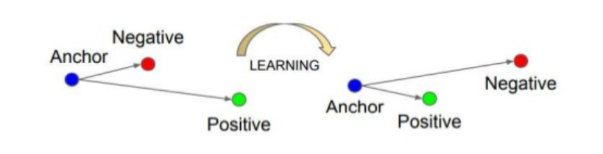
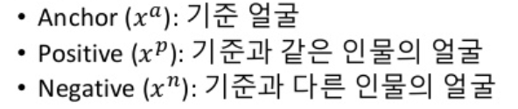
마스크 착용여부와 관계없는 얼굴 인식 시스템
07
Facenet
얼굴 이미지를 128가지의 특성으로 기준 얼굴과 동일하면
유클리디안 거리가 가깝고 다른 얼굴인 경우 거리가 멀게 임베딩을 함
Notes:
http://minheeblog.tistory.com/category/PPT

Slide 9
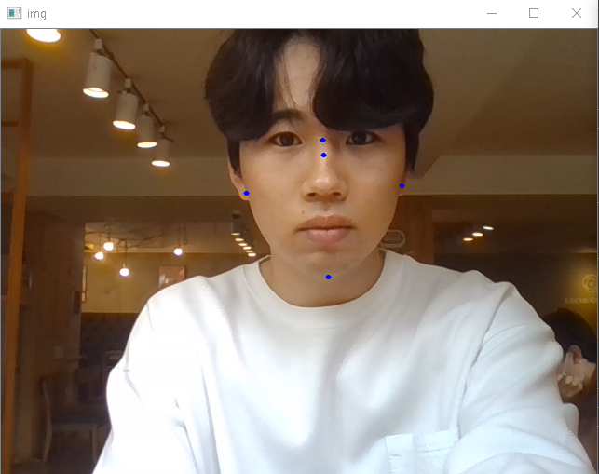
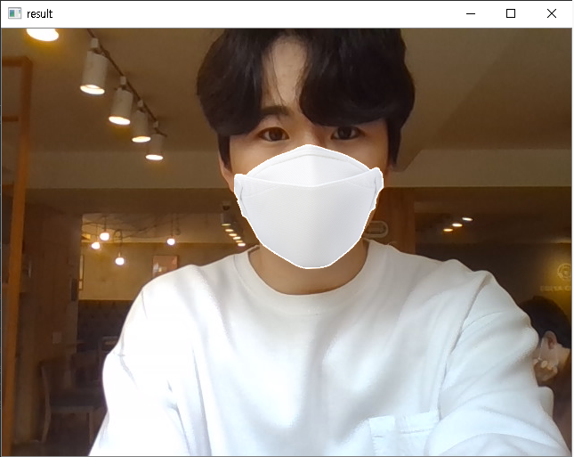
마스크 착용여부와 관계없는 얼굴 인식 시스템
08
마스크 합성 사진
dlib 라이브러리를 통해 맨 얼굴 사진에서 얼굴 랜드마크를 찾아 마스크 착용 위치를 설정하여 마스크 사진을 overlay하여 맨 얼굴 사진으로부터 마스크 착용 사진 생성
Notes:
http://minheeblog.tistory.com/category/PPT

Slide 10
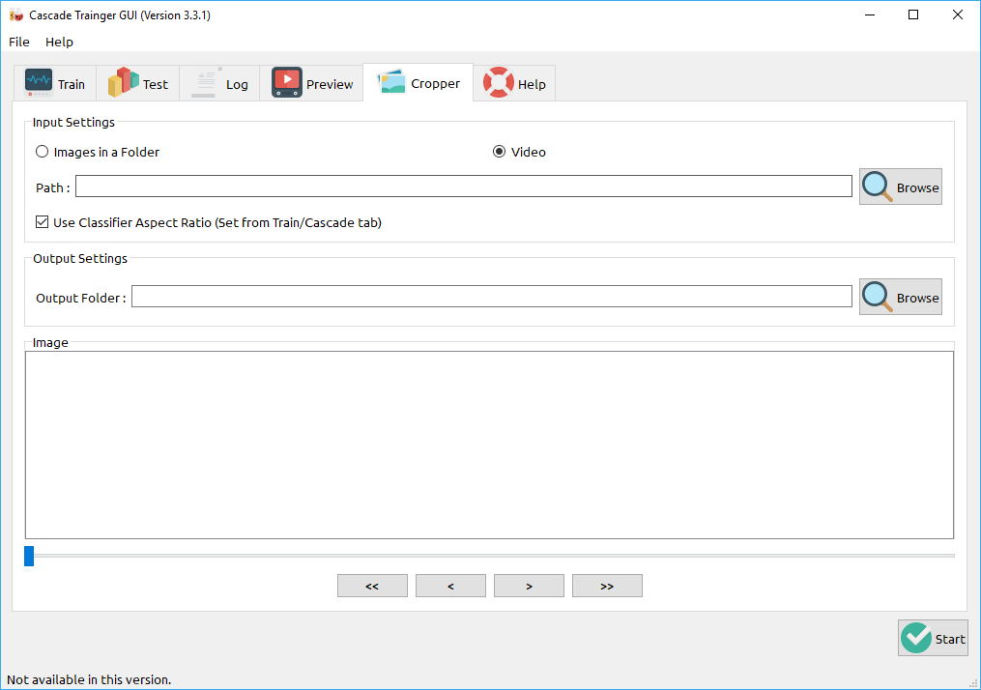
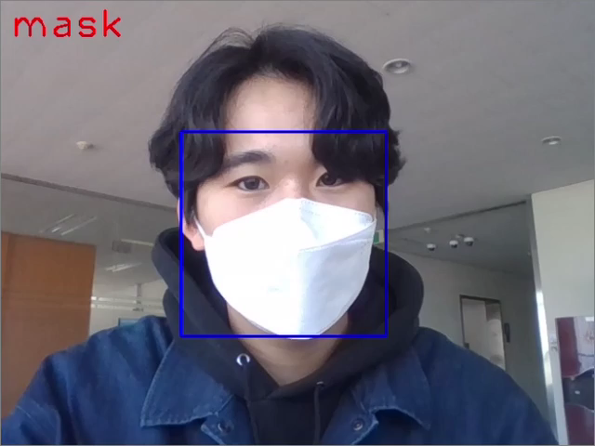
마스크 착용여부와 관계없는 얼굴 인식 시스템
09
마스크 착용 얼굴 탐지
Network를 통과하기 전에 사용하는 MTCNN으로는 마스크를 착용한 얼굴검출이 불가능
마스크 착용한 얼굴을 탐지하기 위해 cascade training gui 사용하여
Haar 방식의 객체 탐지 모델 학습
Notes:
http://minheeblog.tistory.com/category/PPT

Slide 11
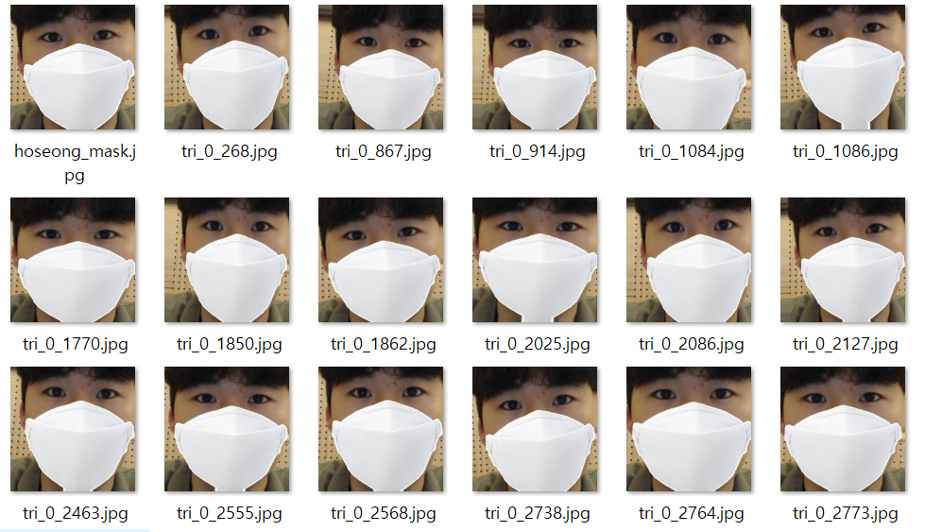
마스크 착용여부와 관계없는 얼굴 인식 시스템
10
마스크 합성 사진
ImageDataGenerator를 통해 data늘리기
(0~5도 회전, 좌우상하 이동 0.05, 0.9~1.1배 확대축소)
Notes:
http://minheeblog.tistory.com/category/PPT

Slide 12
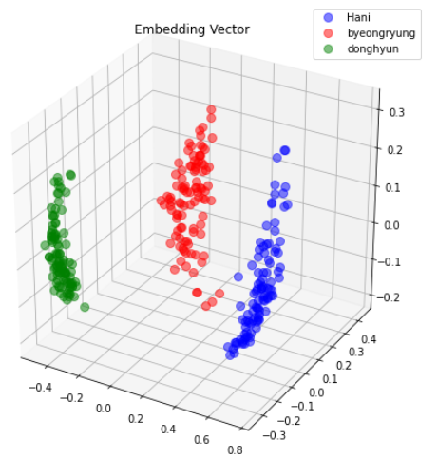
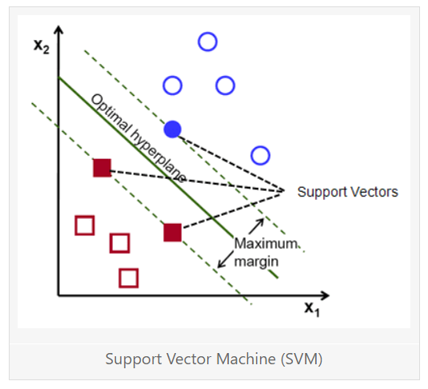
마스크 착용여부와 관계없는 얼굴 인식 시스템
11
SVM
SVM을 사용하여 임베딩 된 얼굴사진을 분류
현재 마진값을 기본 1로 설정
Notes:
http://minheeblog.tistory.com/category/PPT

Slide 13
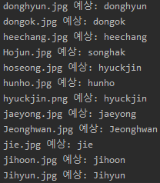
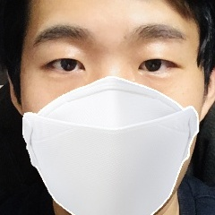
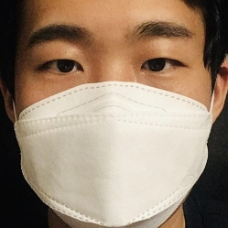

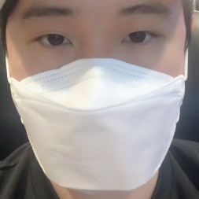
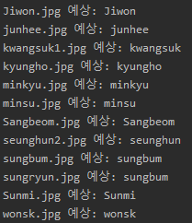
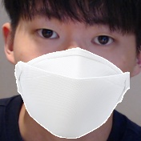
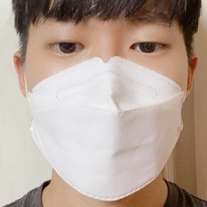
마스크 착용 여부에 관계없는 얼굴 인식 시스템
12
Registered image
Input image
훈련 데이터셋 약 100명의 검증 결과 약 90%
Notes:
http://minheeblog.tistory.com/category/PPT

Slide 14
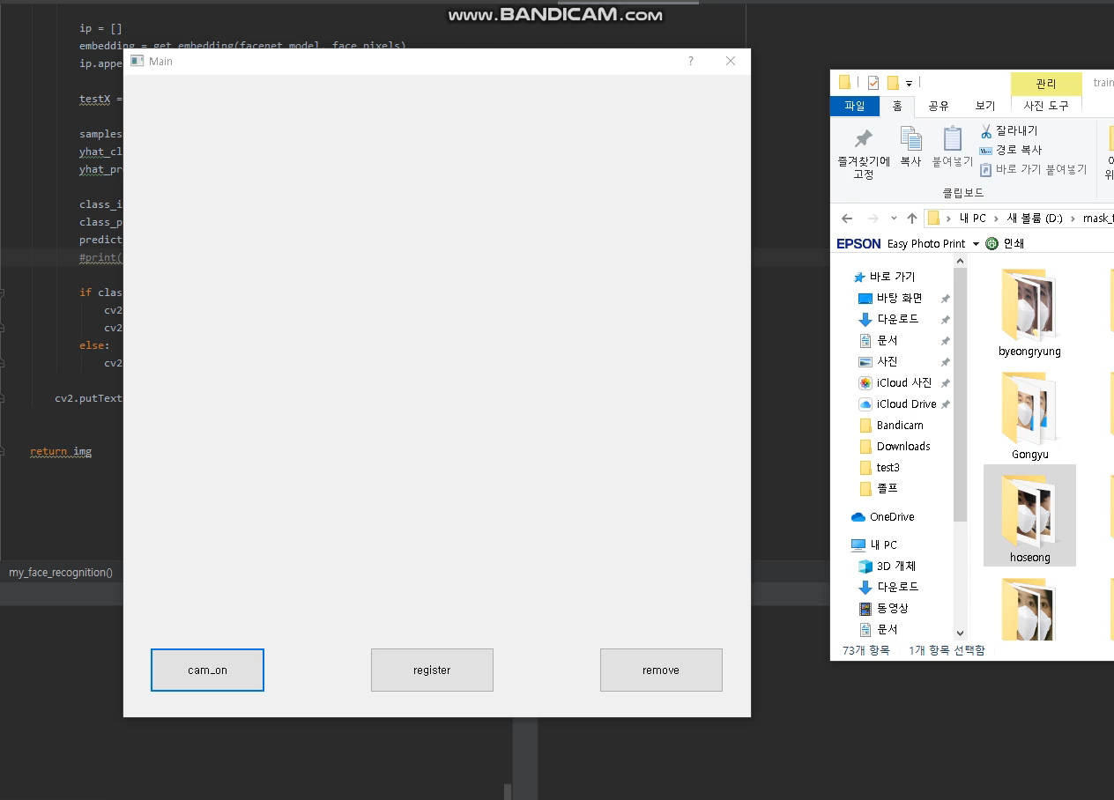
마스크 착용여부와 관계없는 얼굴 인식 시스템
13
시연 영상
Pyqt로 UI 제작하여 사진 등록, 삭제 기능을 추가한 실행 결과
Notes:
http://minheeblog.tistory.com/category/PPT

Slide 15
마스크 착용여부와 관계없는 얼굴 인식 시스템
14
결론 및 기대효과
기존의 얼굴 인식 시스템의 한계점을 인식하고 성능 개선을 위해 프로젝트를 진행
맨 얼굴 사진 한 장으로 마스크를 착용한 얼굴을 인식하고 충분히 사람을 인식 할 수 있는 성능을 확인
마스크 착용으로 얼굴 인식이 되지 않는 문제점을 해결하기 위해 마스크 착용여부와 관계없는 얼굴 인식 시스템을 구현하여 보안 및 방역에 도움이 될 것으로 예상
눈 주위의 상안부를 통해 각 사람을 분류하고 인식하는데 앞머리, 안경에 대해서 인식률이 떨어지는 것을 확인
Notes:
http://minheeblog.tistory.com/category/PPT

Slide 16
마스크 착용여부와 관계없는 얼굴 인식 시스템
15
참고자료
https://arstechnica.com/tech-policy/2020/03/how-china-built-facial-recognition-for-people-wearing-masks/?comments=1
황원준 (2007), 딥러닝 기반 얼굴 검출, 랜드마크 검출 및 얼굴 인식 기술 연구 동향, 방송과 미디어 제22권 4호, 41-49
Paul Viola, Michael Jones(2001), Rapid Object Detection using a Boosted Cascade of Simple Features
Florian Schroff, Dmitry Kalenichenko, James Philbin, A Unified Embedding for Face Recognition and Clustering, The IEEE Conference on Computer Vision and Pattern Recognition (CVPR), 2015, pp. 815-823
https://github.com/ageitgey/face_recognition
https://github.com/kairess/face_detector
https://machinelearningmastery.com/how-to-develop-a-face-recognition-system-using-facenet-in-keras-and-an-svm-classifier/
Notes:
http://minheeblog.tistory.com/category/PPT

Slide 17
THANK
YOU
Notes:
http://minheeblog.tistory.com/category/PPT

